Slide 1
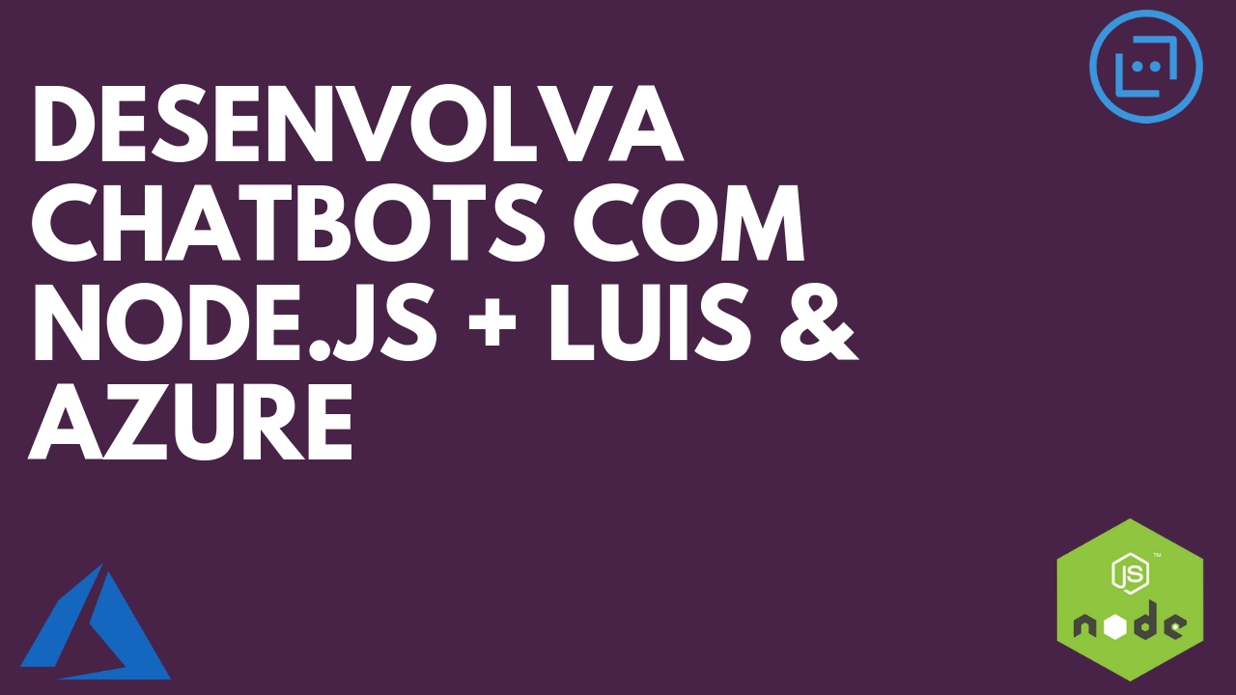

Slide 2
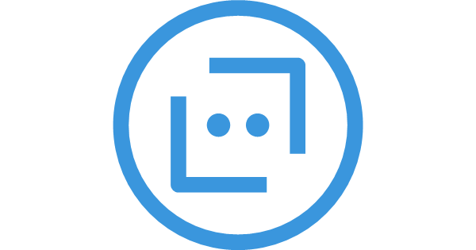






Quem Sou Eu?
Glaucia Lemos
Software Developer – Zoox Smart Data
Microsoft MVP Developer Technologies
.NET, Node.Js, Angular, Ts, sou Desenvolvedora!
Tech Speaker & Volunteer – WoMakersCode & Coders in Rio
Drummer e Cinéfila nas horas vagas....
github.com/glaucia86
@glaucia_lemos86
glaucialemos
code4coders

Slide 3
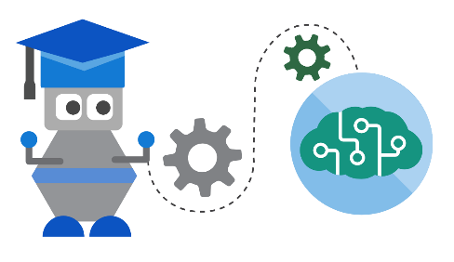
O que iremos falar?!
1
Breve Introdução sobre Bots
6
2
DEMO: Desenvolvendo o meu primeiro Bot com Node.Js! :D
7
3
Breve Introdução a PLN & LUIS
8
4
DEMO: Bots com Interações mais Inteligentes com LUIS!
9
5
Palavras Finais!
10

Slide 4

Breve Introdução sobre Bots
Mas... Afinal... O que é um BOT?!
É uma ferramenta para implementar o conceito da “Conversação como Plataforma” de acordo com agentes inteligentes que interagem com diálogos de conversação. Os BOTS nos permitem nos interagir por meio de outras funcionalidades, tais como:
Textos
Voz
Vídeo
Imagens
Botões/Ações

Slide 5
Breve Introdução sobre Bots
Quais são as Características de um BOT?
Imaginem um Bot como sendo um:
Um “Assistente” ou um(a) “Secretário(a)”.
Interage “conversando” em linguagem natural.
A qual podem se comunicar por meio de: textos, voz e vídeo.
Geralmente são focados em tarefas e habilidades específicas.
Interagem com sistemas externos para executar as tarefas que são dadas.

Slide 6
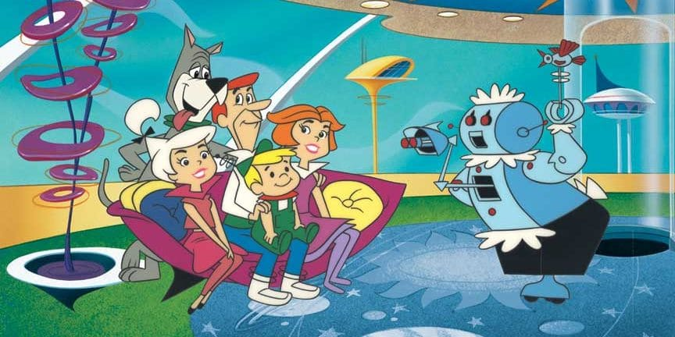
Breve Introdução sobre Bots

Slide 7
Breve Introdução sobre Bots
Onde encontramos os Bots/ChatBots?:
Atendimento ao Cliente
Experiência de Compras
Help Desk
Suporte ao Empregado(a)
FAQ
Soluções problemas de pedidos
Rastreio de encomendas
Consultas sobre transportes (trens/ônibus)
Reserva de Hotel e Voo
Recomendação de Produtos
Encontrar produto certo
Resolução de Problemas
Novo Usuário
Sugestões de Respostas a problemas
Informação dos Produtos
Informações sobre Dados
RH: Férias, Relatórios de faltas, Marcação de Reuniões.

Slide 8
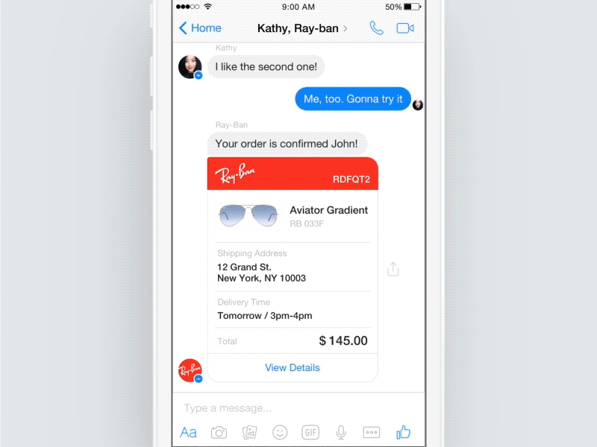
Breve Introdução sobre Bots

Slide 9
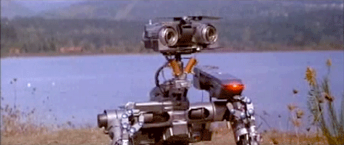
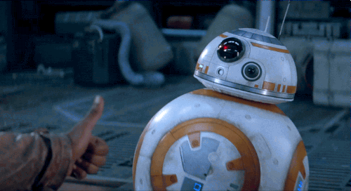
Breve Introdução sobre Bots
O que os BOTS não são...
IA (não necessariamente estão baseados em Inteligência Artificial)
Só processam: voz, textos, imagens, vídeos
Fazem somente uso de Processamento da Linguagem Natural. Ex.: PLN, LUIS
≠

Slide 10
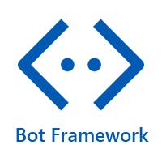
Breve Introdução sobre Bots
Ok.... Entendi.... Mas, como eu posso desenvolver um Bot?!

Slide 11
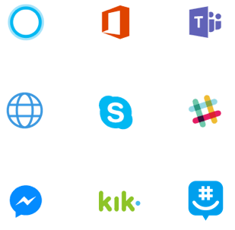
Breve Introdução sobre Bots
O que é Bot Framework?!
É uma plataforma e ferramentas da Microsoft para desenvolver um conjunto de serviços de conversão inteligentes em multicanais!

Slide 12
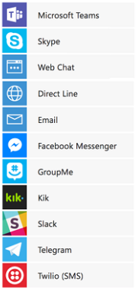
Breve Introdução sobre Bots
Arquitetura de um Bot Framework:
(Node.Js + C#)
Lógica de Negócios
Bot Builder SDK (v.3)
Bot Framework Connector
Ferramentas Adicionais

Slide 13
Desenvolvendo o meu primeiro Bot! :D
O que preciso instalar?!
Instalar Node.js
https://nodejs.org/en/
Instalar Microsoft Bot Framework Emulator
https://github.com/Microsoft/BotFramework-Emulator/releases
Instalar Visual Studio Code
https://code.visualstudio.com/

Slide 14
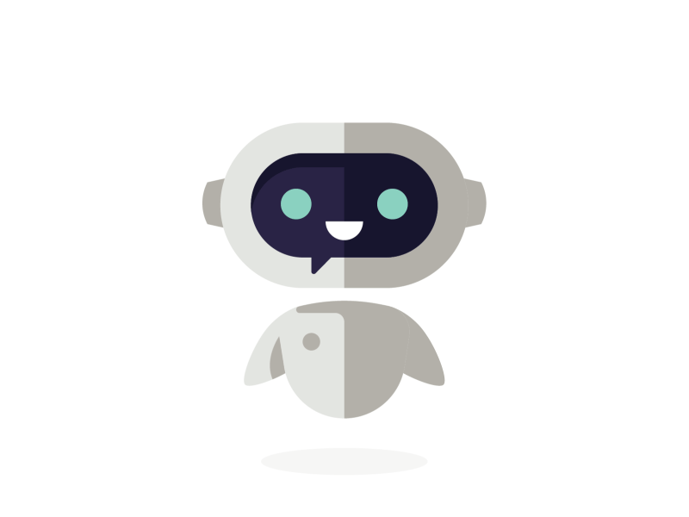
Desenvolvendo o meu primeiro Bot com Node.Js!
DEMO

Slide 15
Breve Introdução a PLN & LUIS
O que é LUIS?
LUIS (Language Understanding Intelligent Service) é um serviço de nuvem, que tem como objetivo fazer com que a interação entre ser humano e computador sejam mais simples! LUIS pode interpretar texto, extrair intenções ou entidades ao mesmo tempo.
Os conceitos importantes de LUIS são:
Utterance (Enunciados - input):
Pode ser uma mensagem falada ou escrita. Resumindo, são os enunciados! Ex.: “Quero comprar bilhete para Paris!”
Intent (Intenções - output):
Representa as ações que os usuários querem obter. Ex.: App de viagem: BookFlight
Entity (Entidades – output):
Representa as informações mais detalhadas que serão relevantes ao enunciado. Ex.: “Reserve um bilhete para Paris.”

Slide 16
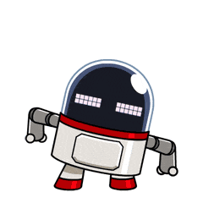
Breve Introdução PLN & LUIS
DEMO

Slide 17
Palavras Finais!!!
Onde posso aprender mais?!
Documentação MSDN (Desenvolvimento de Bots):
https://docs.microsoft.com/en-us/bot-framework/
Site: Dev Bot Framework:
https://dev.botframework.com
Site & Documentação: LUIS
https://www.luis.ai/
https://docs.microsoft.com/en-us/azure/cognitive-services/LUIS/Home
Hands On: Bots + Node.Js – Microsoft Bot Framework
https://www.youtube.com/playlist?list=PLb2HQ45KP0Ws3dVMoxliVX5ici53RmiNV
Códigos das Demos Desenvolvidas:
GH: https://github.com/glaucia86/global-ai-bootcamp-rj
Mais exemplos: https://github.com/Microsoft/BotBuilder-Samples

Slide 18





Palavras Finais!!!
Assim que aprendem porque...

Slide 19
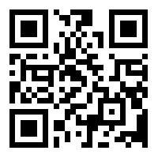

Obrigada!!!!
github.com/glaucia86
@glaucia_lemos86
code4coders
Glaucia Lemos
glaucialemos

